Slide 1

REGOLAMENTO VIDEOLEZIONI

Slide 2

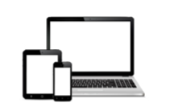
1. Gli studenti si impegnano a frequentare le lezioni sincrone in modo responsabile. La partecipazione alle attività sincrone è soggetta alle stesse regole che determinano la buona convivenza in classe, pertanto gli studenti osserveranno le medesime regole di comportamento cui sono tenuti in classe.

Slide 3

2. Dopo il saluto iniziale (appello dei partecipanti), il docente prende nota delle assenze allo scopo di contattare le famiglie per comprendere il motivo dell’assenza.

Slide 4

3. Gli alunni saranno puntuali, rispettando gli orari indicati dai docenti (non si entra e si esce dalla chat a piacere); si presenteranno alla video lezione provvisti del materiale necessario per lo svolgimento dell’attività, rispetteranno le consegne del docente e parteciperanno ordinatamente ai lavori che vi si svolgono.

Slide 5

4. Gli alunni si collocheranno in luoghi che consentano di sviluppare un contesto didattico adeguato, occupando spazi tranquilli della casa.

Slide 6
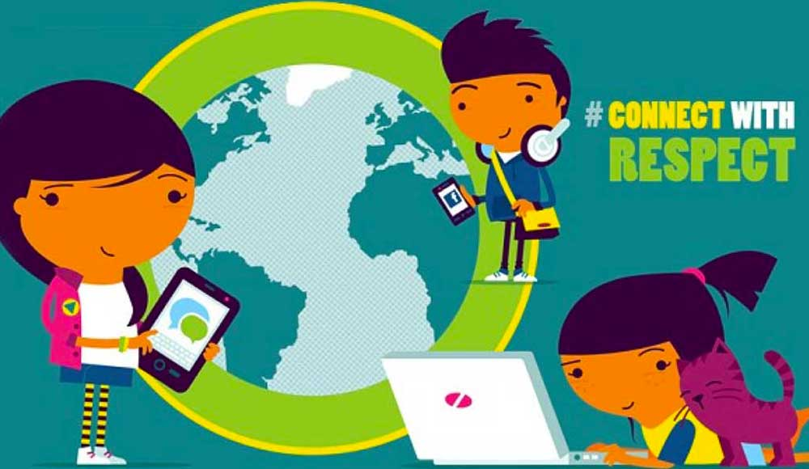
5. È richiesta la presenza dei soli alunni (lontani dal resto della famiglia) per garantire condizioni ottimali di apprendimento e partecipazione.

Slide 7

6. Al momento dell'inizio della video lezione, dopo l'appello, gli studenti devono tenere la videocamera attivata e tenere il microfono disattivato. L’attivazione del microfono sarà richiesta dal docente durante la videoconferenza. Nel momento in cui lo studente ha una domanda da sottoporre all'insegnante, scrive nella chat della videoconferenza per richiedere
di intervenire. Quando
l'insegnante dà allo studente
la parola rispondendo nella
chat, può attivare il microfono e parlare.

Slide 8

7. È vietato per lo studente attivare videoconferenze e/o aggiungere e/o togliere persone durante la partecipazione alla videoconferenza; solo i docenti possono invitare gli alunni a partecipare alla videoconferenza,usare la chat privata, le attività e il calendario.

Slide 9

8. Il docente, terminata la videoconferenza, verificherà che tutti gli studenti si siano disconnessi e successivamente abbandonerà la sessione.
La scuola effettuerà periodicamente dei controlli sull’uso dell’Applicazione Teams da parte degli alunni.

Slide 10

9. È vietato diffondere il link e/o il codice e/o il nickname della videoconferenza ad altri.

Slide 11

10. L'insegnante potrà verificare il grado di attenzione dell'alunno ponendo domande ai partecipanti e annotando ogni irregolarità, anche rispetto ai precedenti punti. In caso di mancato rispetto delle presenti indicazioni saranno applicabili le previsioni del Regolamento di Disciplinare Studenti dell’Istituto.

Slide 12

Si ricorda che:
a) E’ ASSOLUTAMENTE
VIETATO ESTRARRE E/O DIFFONDERE FOTO O REGISTRAZIONI O AUDIO RELATIVI ALLE PERSONE PRESENTI IN VIDEOCONFERENZA E ALLA LEZIONEONLINE. LA VIOLAZIONE DELLE NORME SULLA PRIVACY, COMPORTAMENTI LESIVI DELLA DIGNITÀ E DELL’IMMAGINE DI ALTRE PERSONE E ATTI INDIVIDUABILI COME CYBERBULLISMO COMPORTANO RESPONSABILITÀ A NORMA DI LEGGE (SI RIMANDA
A TAL PROPOSITO ALLA CIRCOLARE
INTERNA N.50), OLTRE CHE
SANZIONE DISCIPLINARE.

Slide 13
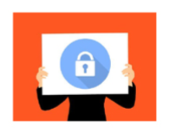
b) l’utilizzo dei dati, incluse immagini e riprese video, nell’ambito delle attività di didattica a distanza della scuola, si limita alle attività proposte e rientra pertanto nella liberatoria firmata dai genitori all’atto dell’iscrizione. Gli studenti si atterranno al rispetto scrupoloso delle regole sopra indicate e i genitori, nella condivisione di un comune progetto
educativo, solleciteranno i propri
figli al rispetto delle regole stesse.

